Slide 1
Introduktion til Remuneration and Expense form Foreign Partners (REEX)
Summer University

Slide 2
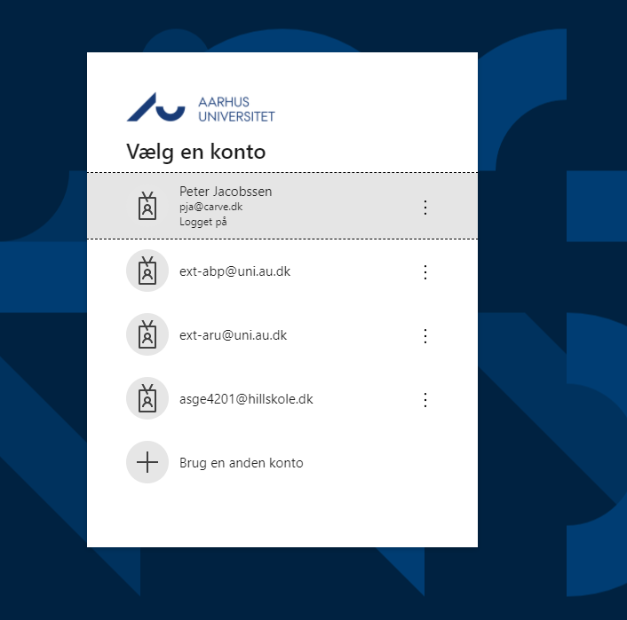
Log ind
1
For at komme i gang, skal du logge ind i Remuneration and Expense form Foreign Partners (REEX-Systemet)
2
Du logger ind med dit au-ID og adgangskode

Slide 3
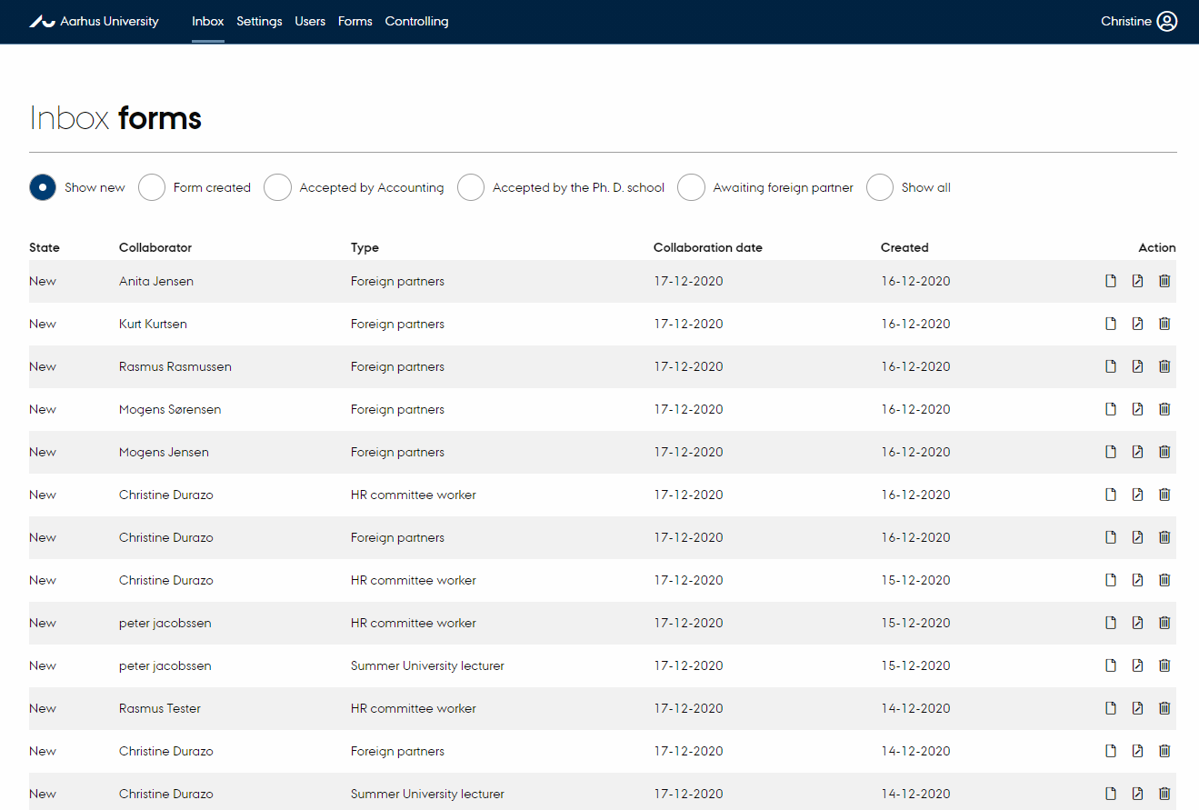
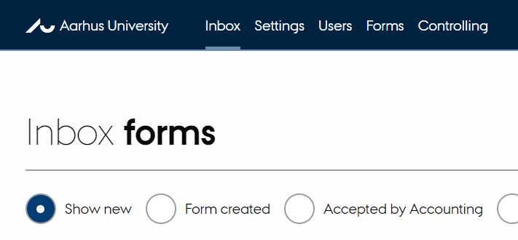
Find Forms
1
Når du er logget ind, vil du se indbakken med blanketter
2
Tryk på ”Forms” i øverste bjælke

Slide 4
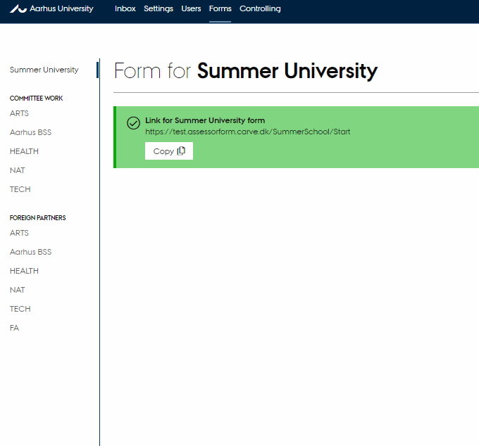
Kopier link
1
I den grønne bjælke klikker du på ”copy”, og indsætter derefter det kopierede link i en ny mail

Slide 5
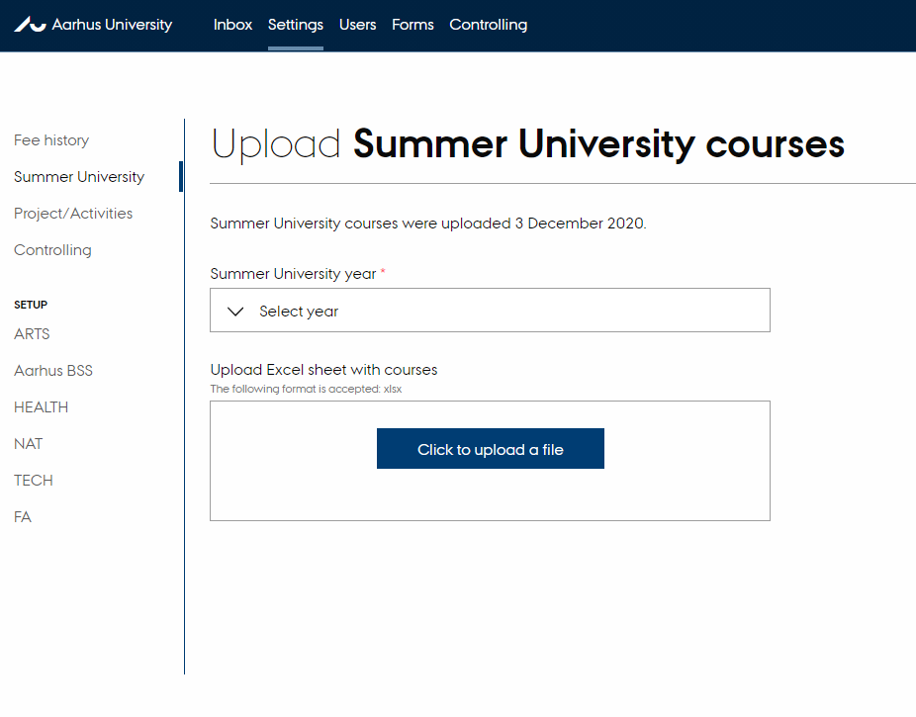
Upload af kurser
1
Under ”Settings” som findes i øverste bjælke, får du mulighed for at trykke på ”Summer University” til venstre
2
Her kan du trykke på ”Click to upload file”, og uploade det nye ark med sommerkurser. Husk, at vælge hvilket år filen er relevant for.
3
Når de første afregninger er registreret er det ikke muligt at opdatere filen

Slide 6
Brugersiden
I det følgende vises de sider, som den udenlandske partner skal udfylde

Slide 7
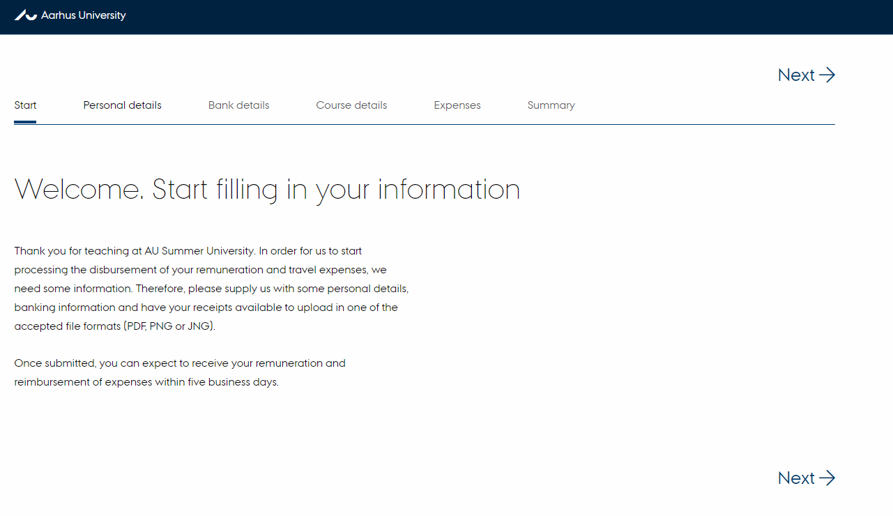
Velkomstside

Slide 8
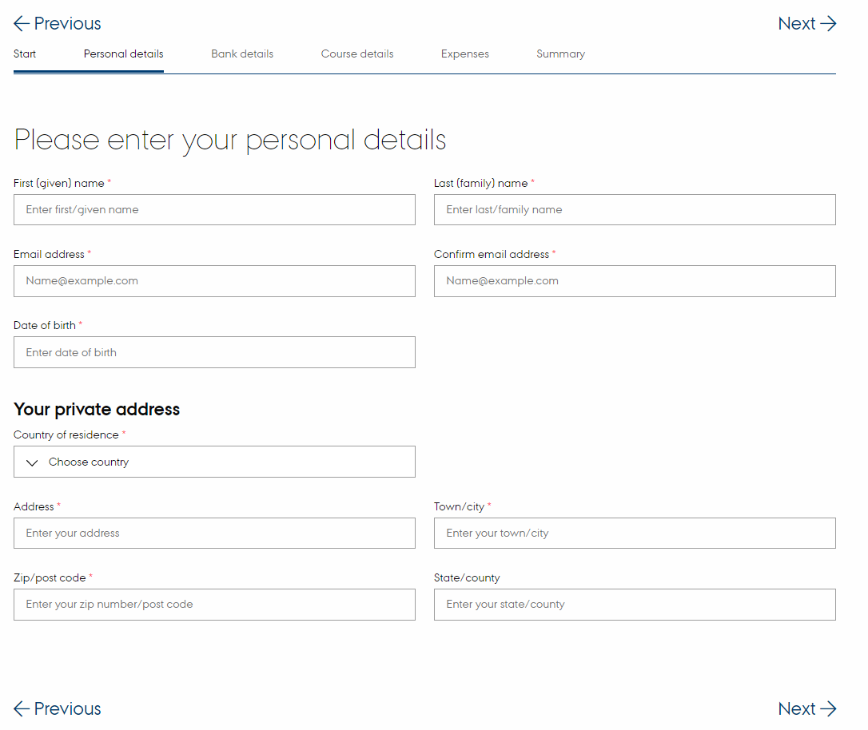
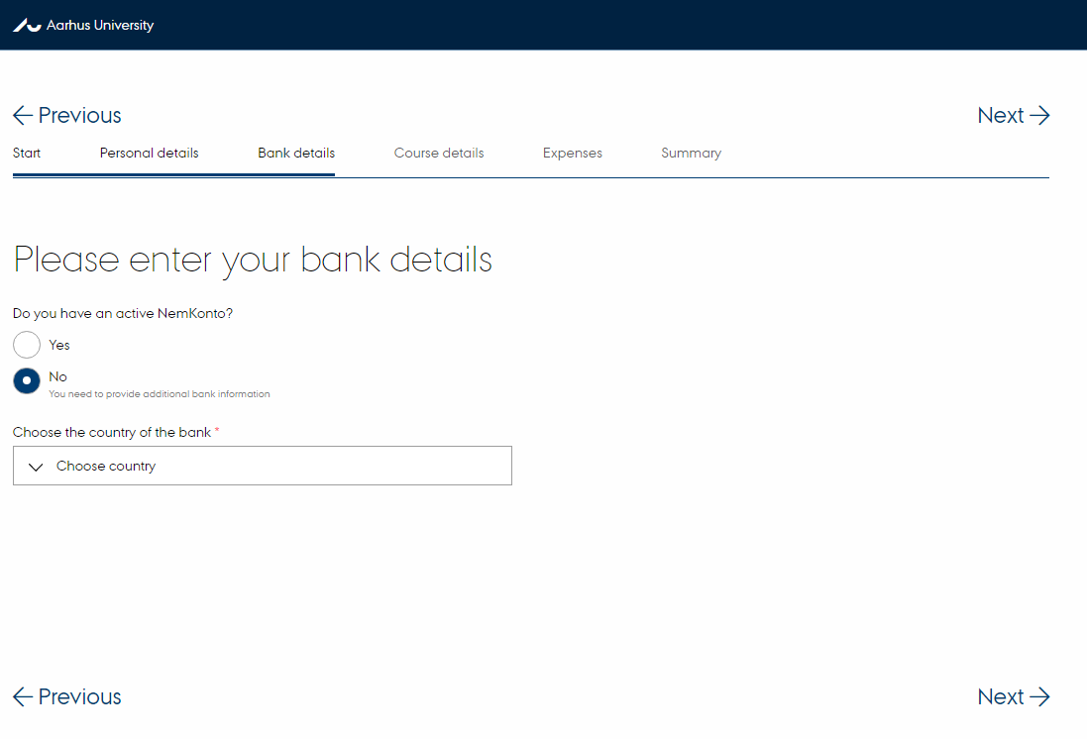
Personlige- og bankoplysninger

Slide 9
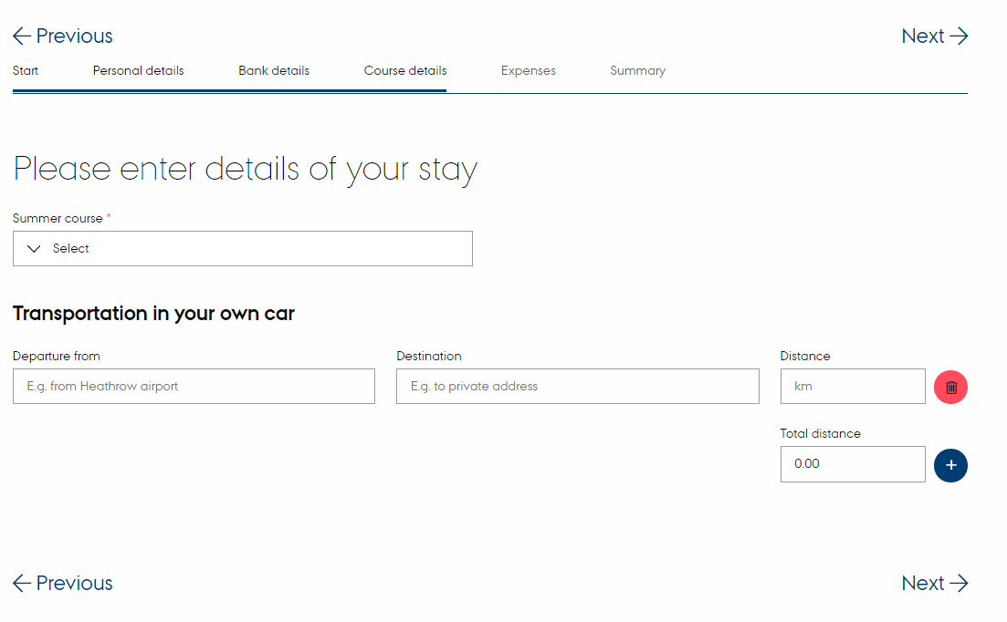
Detaljer om opholdet

Slide 10
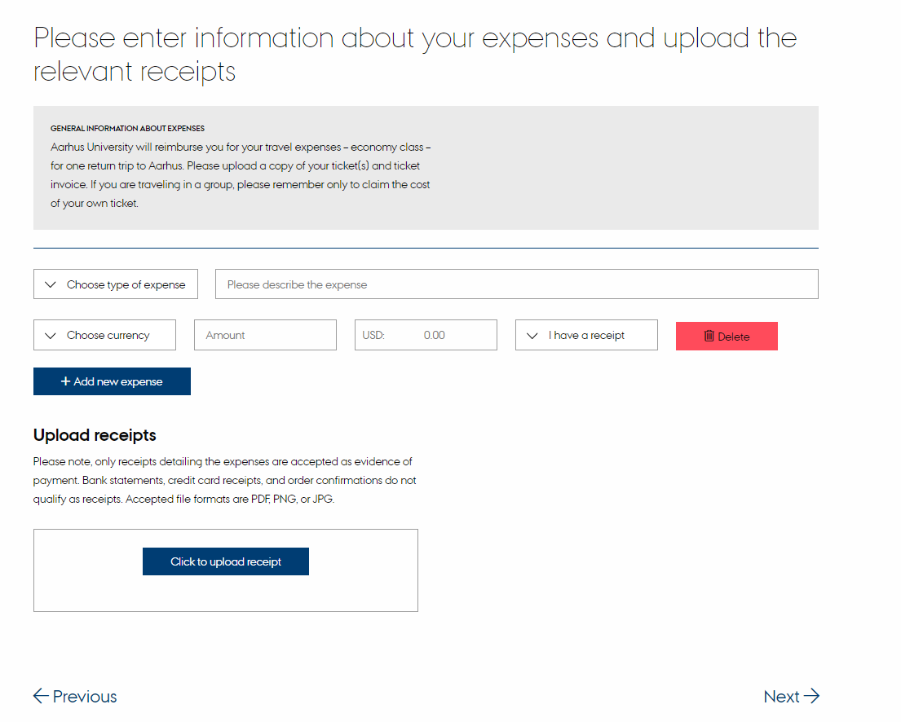
Udgifter

Slide 11
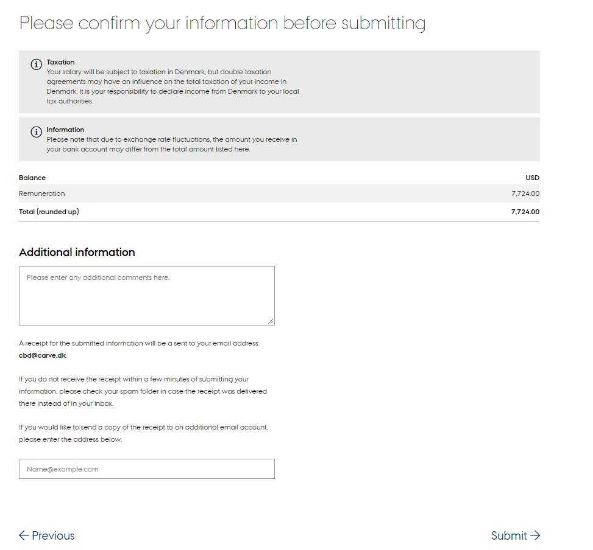
Opsummering

Slide 12
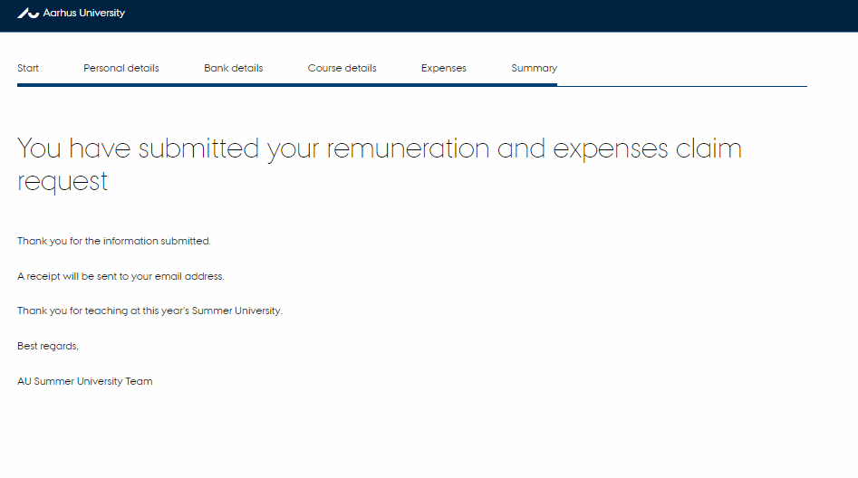
Tak – blanketten er indsendt

